Slide 1

Bus Management System
Tayo Application
Presentation
2017. 09. 01. Mon
현우석 이중우 김수환

Slide 2
Table of contents
1.목적 및 기능
- DB를 기반으로 버스 노선관리 및 티켓관리 시스템 확립, 이용자 관리
2.프로그램 구조
- View, Service, Database의 3구조
3.JAVA 구현
- 플로우차트 및 프로그램 시연

Slide 3
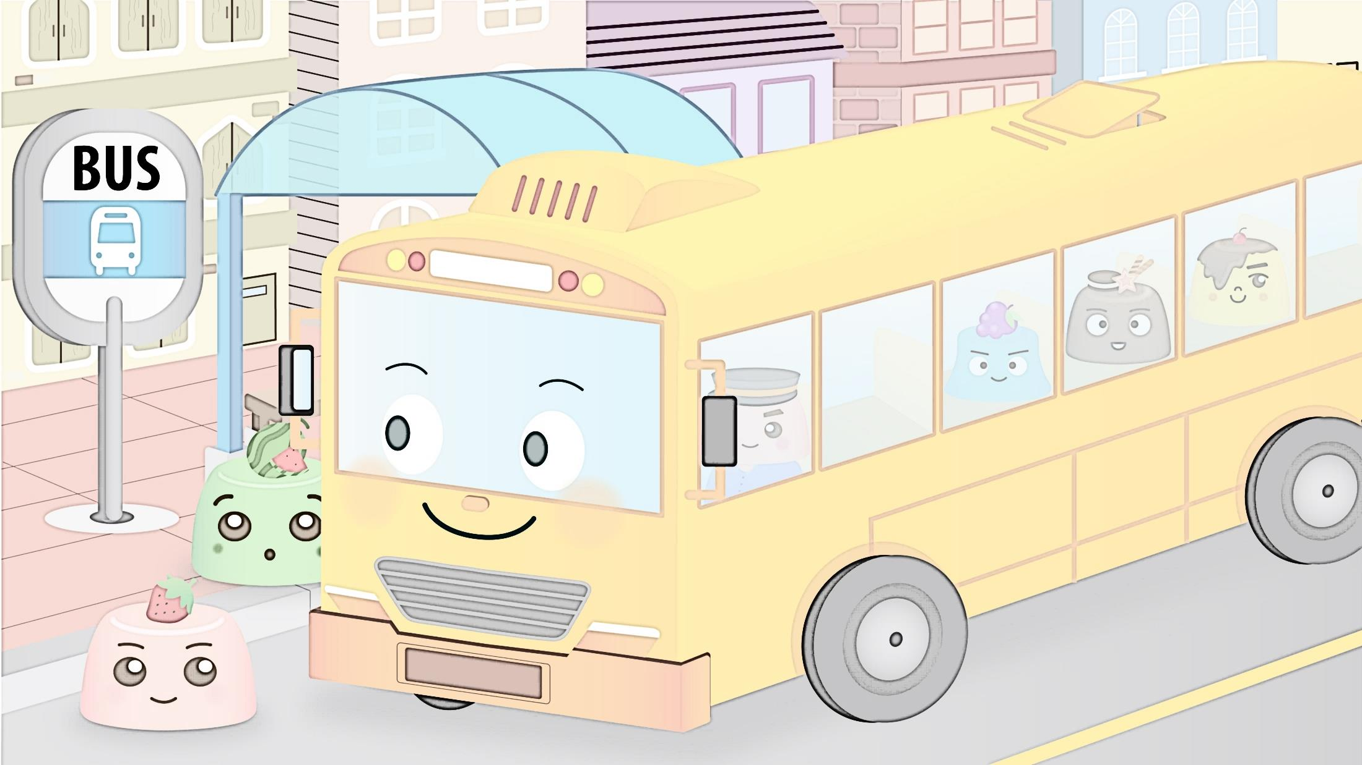
1.목적 및 기능
- 관리 시스템의 디지털화로 유지관리비용 감소효과 기대
DATABASE를 통한 터미널운영의 신속, 정확성 확보
1
2
3
버스노선 관리
티켓발행 관리
이용자 관리
노선실황 파악 및 변경용이
정산기능으로 재정관리
어플리케이션을 통한 가입

Slide 4
2.프로그램 구조
JAVA Language
Singleton
View
Service
Database
Value Object
controller
DAO

Slide 5
3.JAVA구현
View
Service
Datavace
회원가입
@회원정보
회원체크()
로그인
회원
관리자
버스예매
예매 조회
및 취소
충전/잔고
회원관리
노선관리
정산
버스리스트()
티켓리스트()
잔액확인()
회원리스트()
버스리스트()
티켓리스트()
입력
입력
입력
@회원
매출조회()
@버스
@티켓
@금액
회원삭제
노선추가
노선변경
노선삭제
전송()
취소()
충전()
회원삭제()
노선추가()
노선변경()
노선삭제()
결과출력
결과출력
결과출력

Slide 6
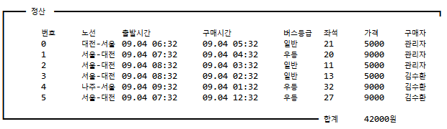
FlowChart
BusVO
TicketVO
MemberVO
View.Class
Service.Class
Database.Class
Void calc(){
System.out()
출력
}
ShowTotalTicketList(){
toString;
반환
}
티켓리스트
버스 요금
return Map<

Slide 7
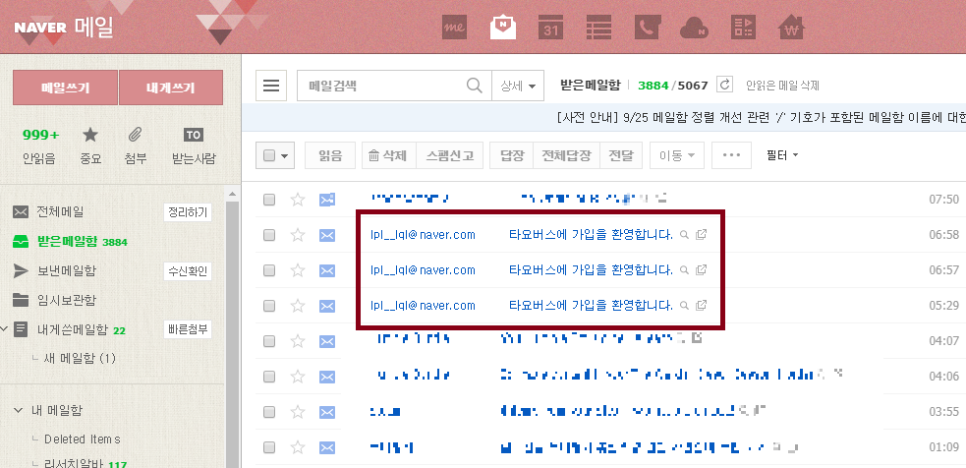
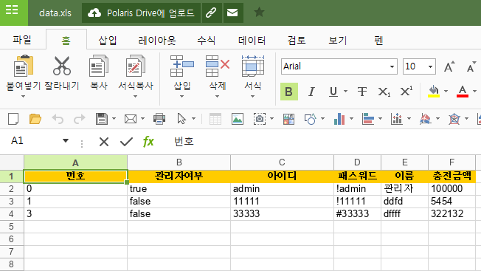
프로그램 시연
API연동
Apache POI를 이용한 DB기록 관리
SMTP서버를 이용한 가입환영 메일전송

Slide 8
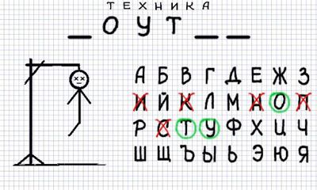
MiniGame
┏━━━━ 행맨 게임에 오신것을 환영합니다. ━━━━┓
┃
┃ 1.Easy
┃ 2.Medium
┃ 3.Hard
┃ 4.Ultra Hard
┃
┗━━━━━━━━원하는 메뉴의 숫자를 입력하세요 : 4
T-yo-A-plic---on
현재 1라운드
글자를 입력하세요 :
SetWord()
SetBlank()
Play()
[word.txt] File을 불러와
임의의 line에 위치한 단어
게임에 사용하게 됨
정해진 단어를 이용하여
입력 난이도에 따른 빈칸
빈칸에 해당하는 글자와
인덱스 저장하는 배열생성
Hangman의 기본룰인 5라운드로 플레이 되며
해당 알파벳을 맞추면 빈칸이 정답글자로 치환

